Slide 1
PDCA

Slide 2
OBJETIVO
Conocer el proceso PDCA mejor conocido como circulo de deming e implementarlo en las areas de trabajo

Slide 3
PDCA
Es un método de mejora continua de la calidad en la administración de una organización.
Las siglas, PDCA son el acrónimo de Plan, Do, Check, Act (Planificar, Hacer, Verificar, Actuar), los cuatro pasos de la estrategia.

Slide 4
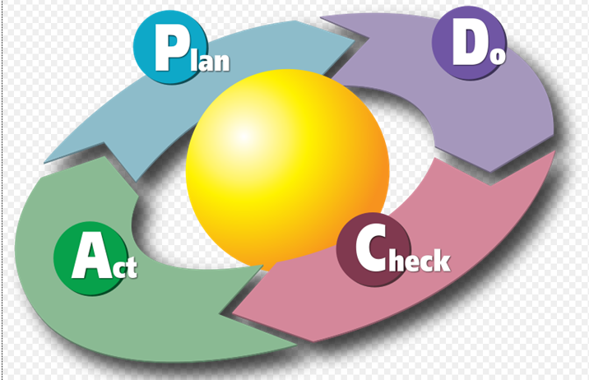
PDCA (CIRCULO DE DEMING )

Slide 5
Método
Los resultados de la implementación de este ciclo permiten a las empresas una mejora integral de la competitividad, de los productos y servicios, mejorando continuamente la calidad, reduciendo los costos, optimizando la productividad, reduciendo los precios, incrementando la participación del mercado y aumentando la rentabilidad de la empresa u organización.

Slide 6
Plan (Planificar)
Establecer las actividades del proceso necesarias para obtener el resultado esperado.
Al basar las acciones para el resultado esperado, la exactitud y cumplimiento de las especificaciones a lograr se convierten también en un elemento a mejorar, aunque sería mejor ya no tener que mejorar, o sea, hacerlo bien a la primera. Cuando sea posible conviene realizar pruebas según sea requerido, para probar los resultados.
*Recopilar datos para profundizar en el conocimiento del proceso.
*Detallar las especificaciones de los resultados esperados
*Definir las actividades necesarias para lograr el producto o servicio, verificando los requisitos especificados

Slide 7
Do (Hacer)
Es ejecutar el plan estratégico contempla: organizar, dirigir, asignar recursos y supervisar la ejecución.

Slide 8
Check (Verificar)
Pasado un periodo previsto de antemano, volver a recopilar datos de control y analizarlos, comparándolos con los requisitos especificados inicialmente, para saber si se han cumplido y en su caso, evaluar si se ha producido la mejora
Monitorizar la implementación y evaluar el plan de ejecución documentando las conclusiones.

Slide 9
Act (Actuar)
En base a las conclusiones del paso anterior elegir una opción:
Si se han detectado errores parciales en el paso anterior, realizar un nuevo ciclo PDCA con nuevas mejoras.
Si no se han detectado errores relevantes, aplicar a gran escala las modificaciones de los procesos
Si se han detectado errores insalvables, abandonar las modificaciones de los procesos
Ofrecer una Retro-alimentación y/o mejora en la Planificación.

Slide 10
PDCA
GRACIAS Y FELIZ NAVIDAD

